Slide 1
חקלאות
מגזר ראשיוני

Slide 2
תוכן עניינים
חקלאות מסורתית ומודרנית. חקלאות אורז בטרסה עמוד 8-3
תמורות בחקלאות עמוד 11-10
תמורות בתעסוקה: חקלאות, תעשייה ושירותים עמוד 17-13
מהו הקשר בין % החקלאים לתרומתם לתמ"ג ? עמוד 19
חקלאות בישראל: החלשות, התמודדות עם מחסור במים, יתרון יחסי, האם להפסיק בחקלאות עמוד 23-21
חקלאות במזרח התיכון: מידבור, בצורת, המלחת קרקעות, הסכר שבונה אתיופיה מאיים על מצרים עמוד 29-25
חקלאות בעל או שלחין עמוד 31
משק מעורב או מתמחה עמוד 32
חקלאות תאגידית עמוד 33
יתרון וחסרון של חקלאות מבחינה אקולוגית וחקלאות אורגנית עמוד35
סיכום עמוד 37

Slide 3
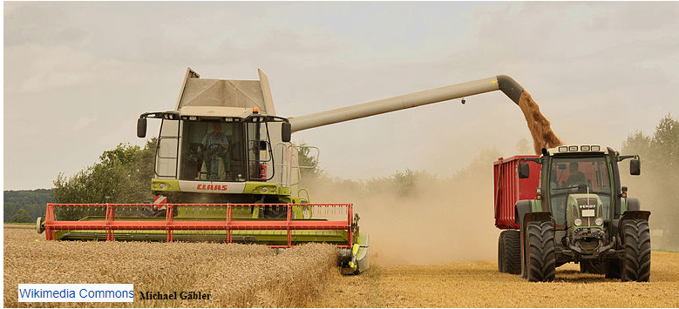
חקלאות מודרנית אינטנסיבית: השקעה רבה ביחידת שטח. תפוקה גבוהה

Slide 4
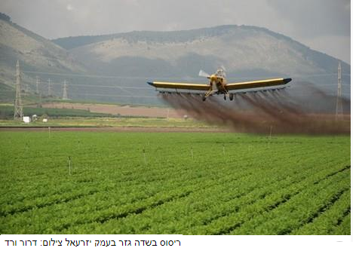
ריסוס בחומרי דשן והדברה (שמזהמים)

Slide 5
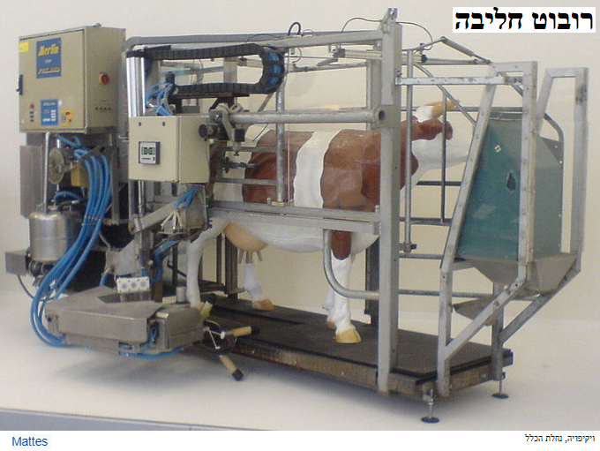

Slide 6
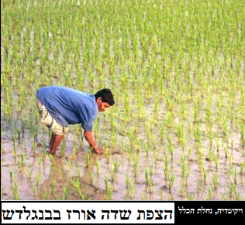
חקלאות מסורתית אקסטנסיבית: השקעה נמוכה ביחידת שטח. תפוקה נמוכה

Slide 7
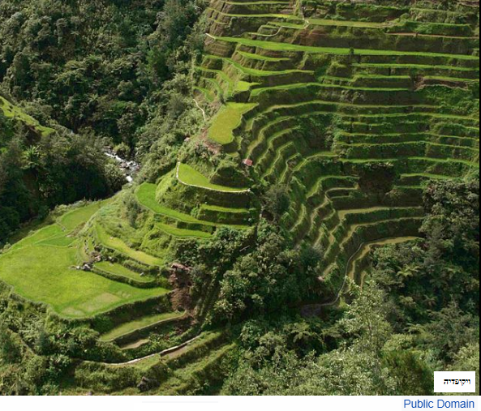
חקלאות אורז בטרסות בדרום-מזרח אסיה
טרסה:
מדרגות שנחצבו בהר כדי למנוע מהאדמה הפורייה להידרדר למטה
אורז:
צורך הרבה מים ולכן הוא מגודל באקלים טרופי שיש בו הרבה גשם

Slide 8
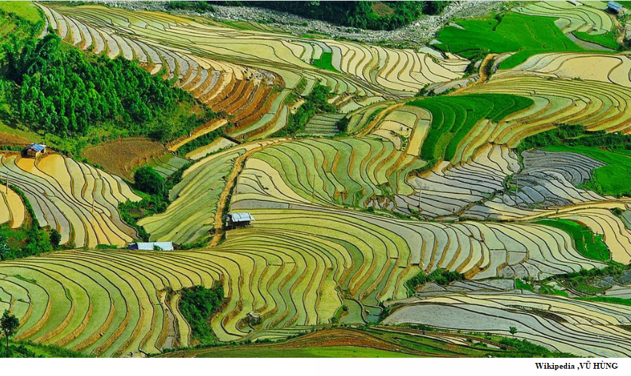
טרסות אורז בווייטנאם
הצבע הבהיר נובע מהמים שמציפים את השטח

Slide 10
תמורות בתעסוקה חקלאית
במערב % חקלאים נמוך (5%) והחקלאות מודרנית אינטנסיבית.
יש גם ירידה במדינות לא מפותחות (אם כי עדיין לא מעט עובדים בזה. נניח 30%).
ירידה ב-% החקלאים כי:
- לא רווחי
- מחיר תנודתי
- בצורת ומידבור (התרחבות המדבר בשל התחממות גלובלית)
- עבודה קשה פיזית
- המכונה החליפה את האיכר, בעיקר במקומות עם חקלאות מודרנית

Slide 11
היום
פעם
(ועדיין קיים במדינות לא מפותחות)

Slide 13
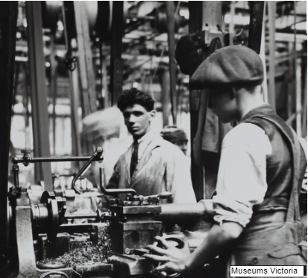
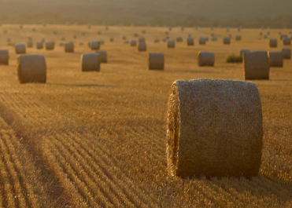
התפלגות תעסוקה: חקלאות, תעשייה ושירותים
kate-townsend-hEC6zxdFF0M-unsplash
mihaly-koles-Ec_WHv4aAno-unsplash
שירותים – אנשים שלא מייצרים משהו חומרי. אנשים שלא עובדים בחקלאות ולא בתעשייה.
למשל, עו"ד, מורה, מלצר, בנקאי וזמר.
תעשייה מחולקת ל-3: 1. תעשייה קלה
2. תעשייה כבדה
3. וגם תעשיית היי-טק

Slide 14
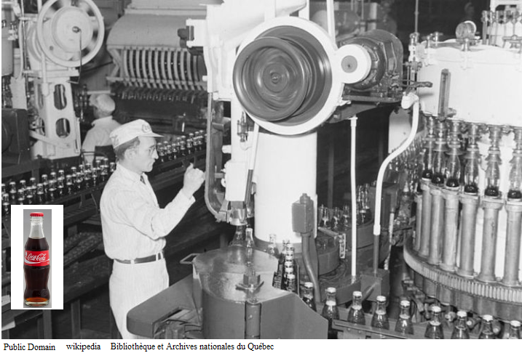
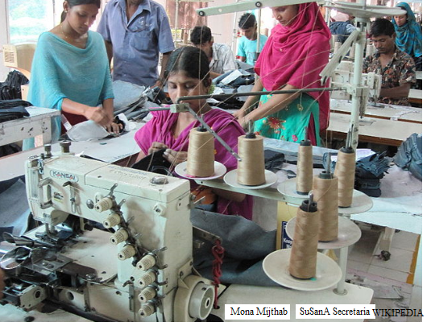
תעשייה קלה מסורתית: טקסטיל ומזון

Slide 15
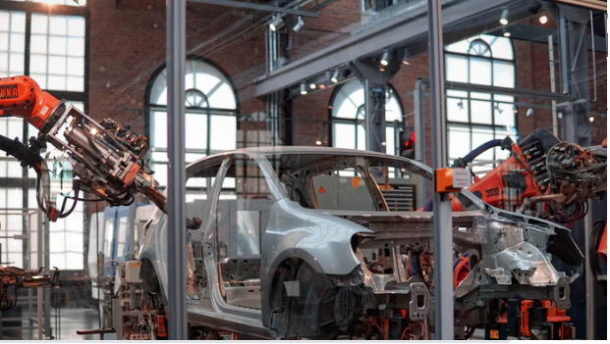
תעשייה כבדה
lenny-kuhne-jHZ70nRk7Ns-unsplash

Slide 16
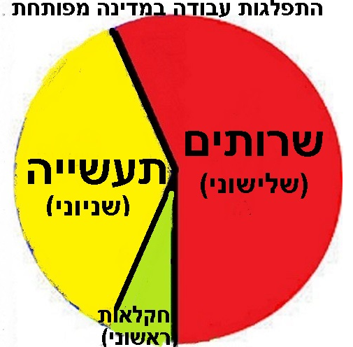
התפלגות תעסוקה ותמורות במערב
כיום התעשייה (הקלה והכבדה) עוברת מהמערב אל העולם השלישי
כי שם יש כוח עבודה זול
ירידה בחקלאות החל מהמאה ה-19 במערב במהפכה התעשייתית

Slide 17
תמורות תעסוקה

Slide 19
השוואת התעסוקה בענף לתרומת הענף לתמ"ג
בהשוואה בין ה"עוגות", רואים שזו מדינה לא מפותחת כי:
1. 32% עובדים בחקלאות וזה המון
2. 32% מייצרים רק 11% מהתמ"ג (תוצר מקומי גולמי). זה מראה שזו חקלאות מסורתית ולא מודרנית

Slide 21
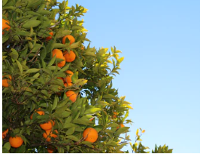
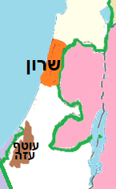
תמורות בחקלאות בישראל
עם קום המדינה הענף המרכזי היה חקלאות כי זו הייתה רוח התקופה של הציונות.
למשל, גידול פרות הדר באזור השרון לטובת ייצוא לאירופה
לאחר קום המדינה, החלה ירידה בחקלאות כי:
- החקלאות כבר לא נחשבה למותג. הציונות של פעם נעלמה
- הממשל הפסיק לסבסד את החקלאים (לסבסד=לתת עזרה כמו הפחתת מחיר המים ומענקים).
- מחסור במים בשל בצורת. הממשל הפחית את כמות המים לחקלאים וגם העלה את מחיר המים
הפרדסים בשרון נעקרו לטובת בניית בתים.

Slide 22
החקלאות בישראל כיום
מתרכזת בעוטף עזה (הנגב הצפוני) ששם יש אדמה פנויה וזולה. גם פלפלים באזור הערבה.
מבוססת על טכנולוגיה גבוהה (רפת ממוחשבת, הנדסה גנטית שבה ממציאים זנים חדשים ועוד)
התמודדות עם מחסור במים (וגם הערבים במזה"ת יכולים): - טיהור מים והפיכתם למי קולחין\ם שאיתם ניתן להשקות שדות. זה נעשה במפעל בשם שפד"ן. - התפלת מי ים: הפיכת מי ים למים שפירים "מתוקים" - השקיה בטפטפות: חוסכת במים ומונעת המלחת קרקעות - מעבר למים וירטואליים: במקום להשקות יבול, ניתן לחסוך במים אם מייבאים את הגידול מחו"ל

Slide 23
עמדות לגבי עתיד החקלאות בישראל
להמשיך כרגיל כי: - לא להיות תלויים ביבוא מחו"ל - להגן על שטחים פתוחים: יצירת מסדרון אקולוגי לחיות ולצמחיה; מניעת בנייה ומאפשרים לגשם לחלחל למי-תהום.
להפסיק: לישראל אין יתרון יחסי בחקלאות בשל מחסור במים ובאדמה. לכן יש לפתח טכנולוגיה חקלאית אבל אין טעם לגדל פה. את המזון נייבא מחו"ל

Slide 25
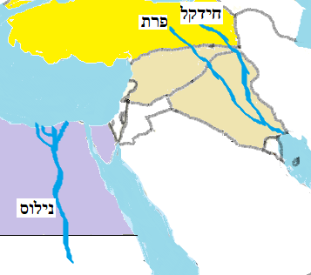
רוב החקלאות במזרח התיכון נמצאת בעמקי נהרות

Slide 26
קשיי חקלאות במזרח התיכון
1. חקלאות מסורתית: עבודת כפיים וחלקה לאכילה עצמית ולא למכירה (למרות שיש קצת מודרניזציה)
2. קשיי טבע: מחסור במים, חום עז (המים מתאדים) ומחסור באדמה פורייה.
3. אפקט החממה (התחממות גלובלית): זיהום אוויר גרם להתחממות שגרמה לבצורת (אין גשם) ומידבור (אזור לא מדברי שהפך למדברי).
4. המלחת קרקעות: אם משקים אדמה ביותר מדי מים באזור חם = המים מתאדים. אבל במים יש מלח שלא מתאדה. לכן האדמה תהפוך למלוחה ולא ניתן לגדל בה... התמודדות: לסלק את המלח ולבצע טיוב קרקע (להפוך את הקרקע לטובה) אך זו פעולה מסובכת ויקרה.
5. סכר שמייבש שטח: טורקיה בנתה סכרים על הפרת וחידקל= פחות מים מגיעים לסוריה ועירק. אתיופיה בונה סכר על הנילוס הכחול= פחות מים יגיעו למצרים

Slide 27
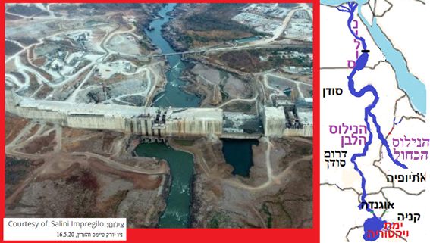
אתיופיה בונה סכר על הנילוס הכחול
לכן חלק ממי הנילוס יאגרו מאחורי הסכר
ולכן פחות מים יגיעו למצרים
ולכן מצרים מאיימת במלחמה

Slide 28
המלחת קרקעות בשל השקיית יתר באזור חם
Wikipedia
Google maps

Slide 29
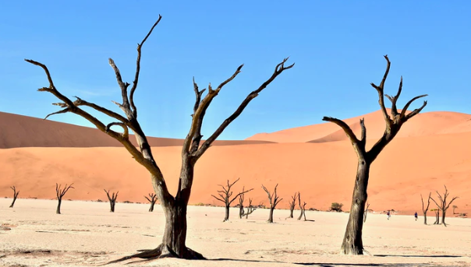
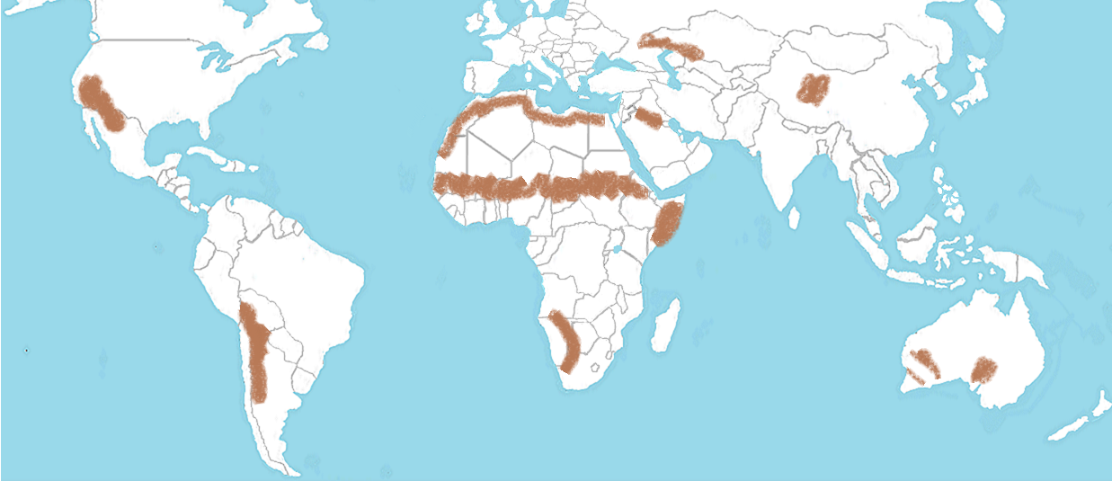
מידבור
parsing-eye-WP9GFwbVur0-unsplash
חום = אזור שעבר מידבור
בעיה של חקלאים זו ההתחממות הגלובלית שמביאה למידבור: אזור לא מדברי שהפך למדברי.

Slide 32
משק מעורב ומשק מתמחה
משק מתמחה: חווה שמגדלת רק גידול אחד (נגיד, רק עגבניות). יתרון: התמחות בתחום. חסרון: תלות בענף אחד שיכול להיכנס למשבר (כמו מחלה שפוגעת באותו גידול או ירידת מחירים בשוק בשל עלייה בהיצע מצד מגדלים אחרים)
משק מעורב: חווה שמגדלת הרבה סוגי גידולים. יתרון: ניתן לגדל יבול בכל השנה וגם לא תלויים בגידול אחד

Slide 33
חקלאות תאגידית (אגרי-ביזנס)
תאגיד גדול שמייצר הכל – זורע, מגד, שותל, מוכר וכו'.
החשש שזה יפגע בחקלאי הקטן וייווצר מונופול (שליטה של תאגיד הענקי על כל השוק)

Slide 35
יתרון וחסרון של החקלאות מבחינה אקולוגית
חקלאות רעה לאקולוגיה:
- חקלאים משתמשים בהדברה ובדשן כימים שמזהמים מים ואדמה.
- המלחת קרקעות בשל השקיית יתר באזור חום
- עיבוד אדמה, מבלי לתת לה נוח, פוגע בפוריות האדמה
חקלאות טובה לאקולוגיה:
מגנה על שטחים פתוחים. מייצרת מסדרון אקולוגי לחיות ולצמחים ומונעת בנייה.
יש להדגיש בעיקר את החקלאות האורגנית: חקלאות ללא הנדסה גנטית וללא חומרים משמרים וללא חומרי דשן והדברה כימים

Slide 37
סיכום:
חקלאות מודרנית מבוססת על טכנולוגיה (כמו בישראל).
חקלאות מסורתית מבוססת על עבודת כפיים (כמו במזרח התיכון).
חקלאי המזרח התיכון סובלים גם ממידבור ומהמלחת קרקעות
% החקלאים יורד בשל כניסה של מכונות. למרות זאת, עדיין במדינות לא מפותחות יש הרבה חקלאים.
בישראל יש מיעוט במים ובאדמה (כמו ברוב המזרח התיכון) וחוסר סיוע מצד הממשל שעבר לליברליזם כלכלי. לכן יש הטוענים שיש להשבית את החקלאות בישראל
פתרון למחסור במים: שימוש במי קולחין מטוהרים, התפלת מי ים, השקייה חסכונית בטפטפות ומעבר למים וירטואלים (במקום לגדל, ניתן לייבא את המזון מחו"ל)
חקלאות אורגנית: חקלאות אקולוגית כי היא לא משתמשת בדשן והדברה כימים.
נזק אקולוגי: שימוש בחומרי הדברה ודשן כימים; לא נותנים לאדמה לנוח ולהתחדש והשקיית יתר שמביאה להמלחת קרקעות

